Slide 1


АНАЛИЗ НА РАЗВИТИЕТО НА ТУРИЗМА В ЮГОЗАПАДНИЯ РАЙОН

Slide 2
Фактори за развитие на туризма в Югозападния район
Богата ресурсна база
Сравнително добра транспортна достъпност на района
Човешки ресурси
Общо равнище на икономическо развитие

Slide 4
туристическо райониране и ОУТР (2)
Туристически район | Център на ОУТР | Общини от Югозападен район за планиране
Район София | гр. София | Божурище, Ботевград, Бобов дол, Брезник, Годеч, Горна Малина, Драгоман, Елин Пелин, Етрополе, Земен, Ихтиман, Ковачевци, Костинброд, Кюстендил, Невестино, Перник, Правец, Радомир, Своге, Сливница, Столична, Трекляно, Трън
Район Долина на розите | гр. Казанлък | Антон, Златица, Копривщица, Мирково, Пирдоп, Чавдар, Челопеч
Район Рила-Пирин | гр. Благоеврад | Банско, Белица, Благоевград, Бобошево, Гоце Делчев, Гърмен, Долна баня, Дупница, Костенец, Кочериново, Кресна, Петрич, Разлог, Рила, Самоков, Сандански, Сапарева баня, Сатовча, Симитли, Струмяни, Хаджидимово, Якоруда

Slide 5
Туристически атракции В Софийски туристически район
Източник: Анализ на териториалното развитие, 2015

Slide 6
Туристически атракции В Рило-пирински туристически район
Източник: Анализ на териториалното развитие, 2015

Slide 7
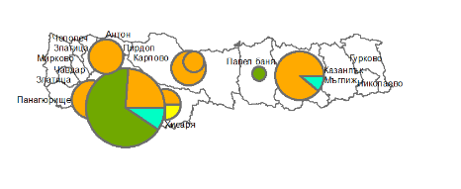
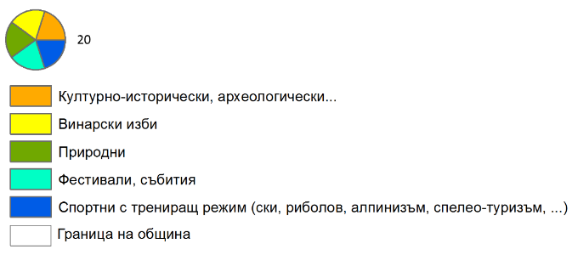
Туристически атракции В РАЙОН Долината на розите
Източник: Анализ на териториалното развитие, 2015

Slide 8
Мерки за развитие на туризма
Участия в туристически изложения
Популяризиране на туристически продукти чрез интернет реклама
Създаване и поддържане на регистър на туристически атракции
Повишаване на изискванията към качеството на предлаганите туристически услуги
Сътрудничество със заинтересованите страни – министерства, местни власти, туроператори

Slide 9
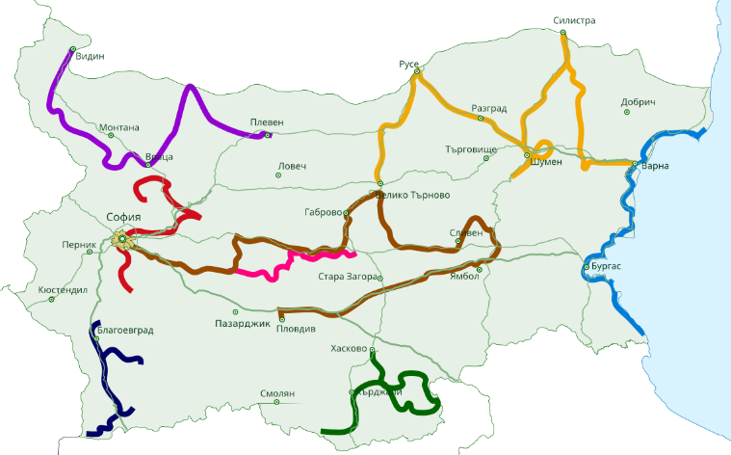
Културно-исторически дестинации
1.Богатствата на Северозапада
2. Българска архитектура и занаятчийство
3. Долината на розите и тракийските царе
4. Магията на източните Родопи
5. Морските крепости на България
6. Софийската света гора
7. Столиците и градовете на българските царе и патриарсиs
8. Струма

Slide 10
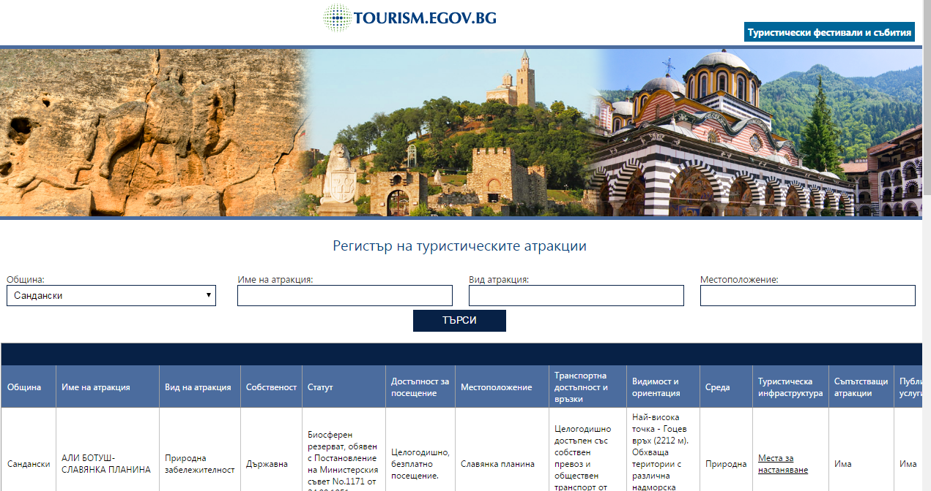
Регистър на туристическите атракции

Slide 11
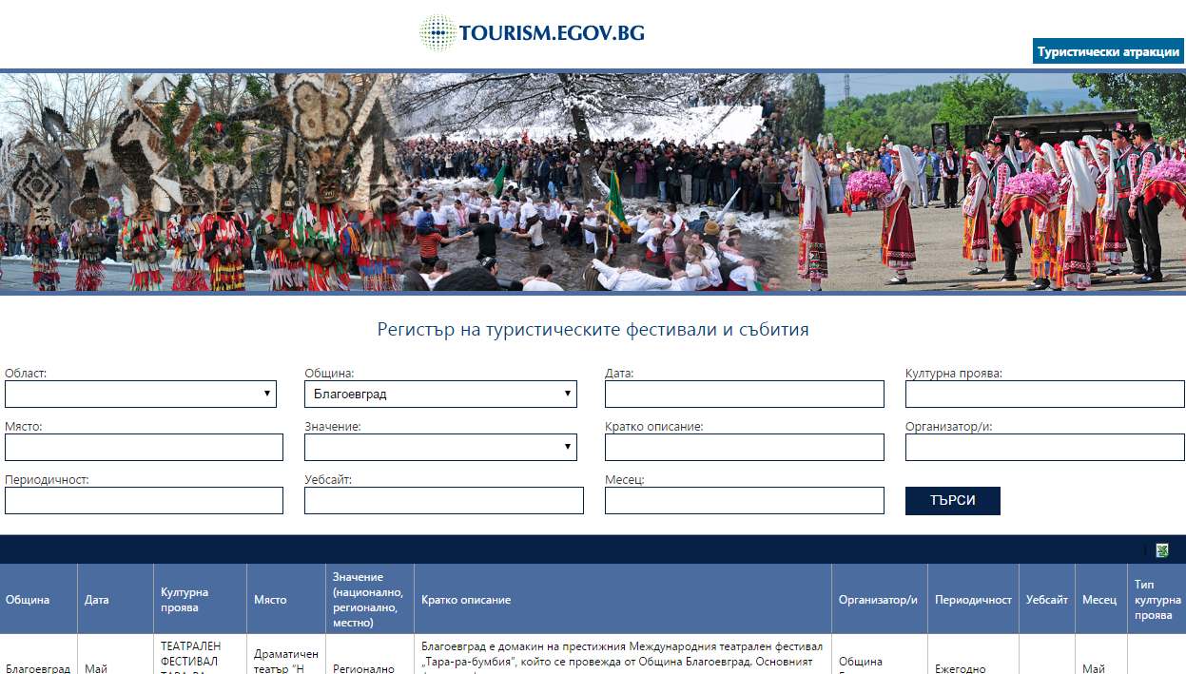
Регистър на туристическите фестивали и събития

Slide 12
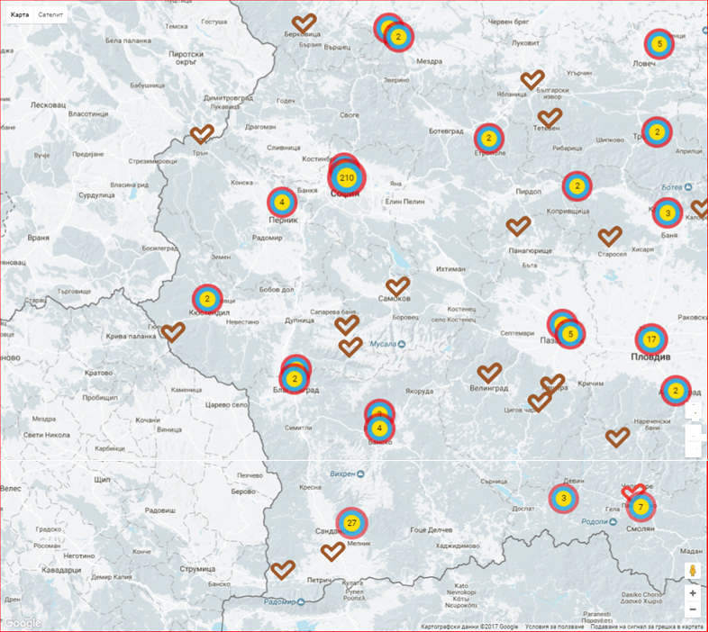

Единна интерактивна платформа и мобилно приложение I Love Bulgaria

Slide 13
инициатива „EDEN“
(European Destinations of Excellence)
Базирана на национален конкурс и промоционални кампании, чрез които да се избере и популяризира туристическа „Отлична дестинация“ за всяка от участващите държави
Цел – да се привлече вниманието към ценността, разнообразието и общите характеристики на европейските туристически дестинации
Подобрява информираността за нововъзникващите нетрадиционни европейски дестинации, създава платформа за споделяне на добри практики в цяла Европа и насърчава създаването на мрежа между наградените дестинации

Slide 14

Комуникационна кампания за популяризиране на дестинациите EDEN в България – II издание
МТ е конкретен бенефициент по проекта, финансиран по програма COSME 2014-2020г. Срок 18м., Стойност 70 хил.евро
12 ЕДЕН дестинации Белоградчик, Луковит, Враца, Силистра, Каварна, природен парк Странджа“, Кърджали, Казанлък, Белица, Сандански, Сапарева баня и Кюстендил

Slide 15
Комуникационна кампания за популяризиране на дестинациите EDEN в България – II издание
Изработени 10 видео материала за популяризиране на интересни обекти и събития, вкл. отделен над едноминутен филм за дестинациите Кюстендил, Сапарева баня и Сандански
Проведе се фейсбук игра, в рамките на която деца от цялата страна имаха възможност да участват с рисунки
Ежемесечно се изработва на онлайн бюлетин с информация за всяка една от ЕДЕН дестинациите
Проведени 3 опознавателни пътувания за участници от България, Румъния и Германия, избрани на база извършен анализ за идентифициране на ключови маркетингови фигури.

Slide 16
проект „Културно-туристически ЕДЕН дестинации в България“
Продължителност: 10 месеца (април 2017г. – януари 2018 г.)
Стойност на проекта: 46 890,00 евро - средствата се осигуряват от ЕК/МТ
Цел: да се привлече вниманието и да се промотират малко познати/нововъзникващи български туристически дестинации на тема „Културен туризъм”
Очаквани резултати:
Избор на нови пет ЕДЕН дестинации в областта на културния туризъм в България – 1 победител и 4 подгласници
Официална церемония по награждаване на избраните дестинации
Професионално фото заснемане и промотиране в специално изготвени брошури за петте ЕДЕН дестинации

Slide 17
проект „Културно-туристически ЕДЕН дестинации в България“GRO/SME/16/C/071-Tourism BULCULTOURism
Информационни дни:
2 юни – гр. Благоевград (Югозападен район за планиране);
8 юни – гр. Пловдив (ЮЦР)
13 юни – гр. Габрово (СЦР)
16 юни – гр. Ловеч (СЗР)
22 юни – гр. Бургас (ЮИР)
28 юни – гр. Варна (СИР)
Начална дата за прием на документите за кандидатстване: 1 юли 2017 г.
Краен срок за прием на документите за кандидатстване: 31 август 2017 г.
http://www.edenbulgaria.eu/

Slide 18
Резултати за Югозападния район за 2016 г.
4 041 675 реализирани нощувки през 2016 г. и
ръст от 13,0 % спрямо 2015 г.
1 973 893 пренощували лица през 2016г. и
ръст от 13,2 % спрямо 2015 г.
226 315 252 лв. приходи от нощувки през 2016г. и
ръст от 14,7 % спрямо 2015 г.

Slide 19
Резултати за ОБЛАСТ СОФИЯ СТОЛИЦА за
2016 г.
1 025 272 пренощували лица и
ръст от 12,0 % спрямо 2015 година
1 783 994 реализирани нощувки и
ръст от 11,1 % спрямо 2015 година
130 457 649 лв приходи от нощувки и
ръст от 12,7 % спрямо 2015 година

Slide 20
Резултати за СофиЙСКА област ЗА 2016 г.
над 284 хил. пренощували лица през 2016г. и
ръст от 18,5% спрямо 2015 година
над 712 хил. реализирани нощувки през 2016г. и
ръст от 19,6% спрямо 2015 година
над 27 млн. лв. приходите от нощувки и
ръст от 24,3% спрямо 2015 година

Slide 21
Резултати за ОБЛАСТ ПЕРНИК ЗА 2016
18 041 пренощували лица и ръст от 3,2% спрямо 2015 г.
32 892 реализирани нощувки и ръст от 7,3 % спрямо 2015 г.
над 748 хил. лв. приходи от нощувки, но спад от 4,3% спрямо 2015г.

Slide 22
Резултати за ОБЛАСТ КЮСТЕНДИЛ ЗА 2016
92 149 пренощували лица и ръст от 20,9% спрямо 2015 година
158 764 реализирани нощувки и ръст от 11,9% спрямо 2015 година
5 120 319 лв. приходи от нощувки и ръст от 23,5% спрямо 2015 година

Slide 23
Резултати за ОБЛАСТ Благоевград за 2016 г.
над 553 000 пренощували лица и ръст от 12,3% спрямо 2015 година
над 1,3 млн. реализирани нощувки и ръст от 12,5% спрямо 2015 година
62,8 млн. лв. приходи от нощувки , като ръстът при тях е 14,8% спрямо 2015 година

Slide 24
ПРОМЯНА НА Приходи от нощувки в местата за настаняване в ЮЗР ЗА 2016 спрямо 2015

Slide 25

БЛАГОДАРЯ ЗА ВНИМАНИЕТО!
www.tourism.government.bg

